Slide 1
카페를 많이 가는 기사 나 이유 넣고, 커피를 많이 소유하고있다.
근데 브랜드 별 매출 비교 하였을 때, ( 민지님이 한걸 넣고)
그 다음에 스타벅스 많이 가는 이유 기사 첨부하고
- 공원 수가 많은데 왜 스타벅스를 가냐 => 날씨에 상관없는 공간 , 와이파이 화장실 제공 등 (윤빈님이 한거 넣고)
여기서 제꺼 스타벅스랑 이디야 위치 분석해보면은 스타벅스가 도심에 거의 집중되어서 위치하고
이디야는 외곽쪽에 있거든요 => 일단은 보류..ㅠ
스타벅스의 마케팅 전략을 넣음. ( 데이터나 기사 첨부, ex) 카카오톡 선물하기 )
스타벅스랑 다른 브랜드 커피 종류 개수 비교, 가격비교는 아직? ( 나중에 할수 있음 하고, 경환씨가 한 부분 )
- 인스타그램 api 이용한 분석, ( 연정이가 한거)

Slide 2
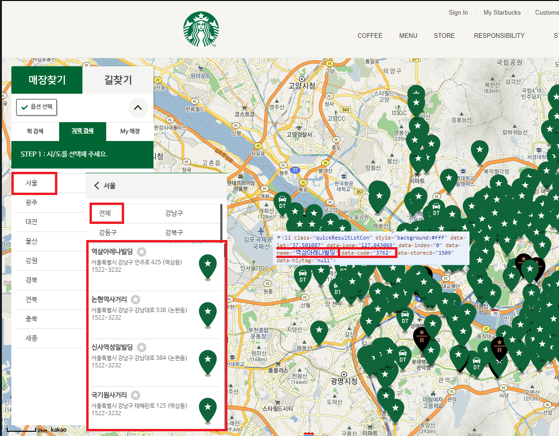
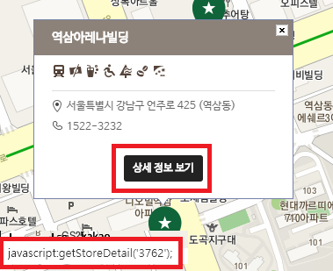
데이터 출처
스타벅스 -> 직접 크롤링
For문 반복 :
-> 지역검색 버튼
-> 지역선택 후 전체
-> 매장코드를 리스트로 생성한 후
For문 반복
-> 위 그림에서 보듯이 자바함수 실행
-> (다음페이지)

Slide 3
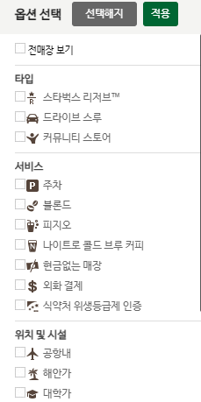
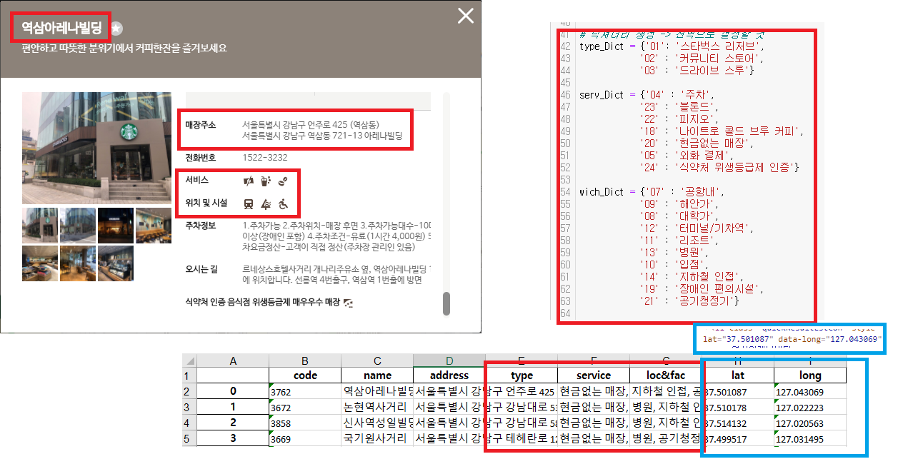
데이터 출처
스타벅스 -> 직접 크롤링
-> 이름, 매장주소, 서비스, 위치 및 시설 크롤링
-> 아이콘은 웹페이지의 옵션선택을 참조하여 매칭

Slide 4
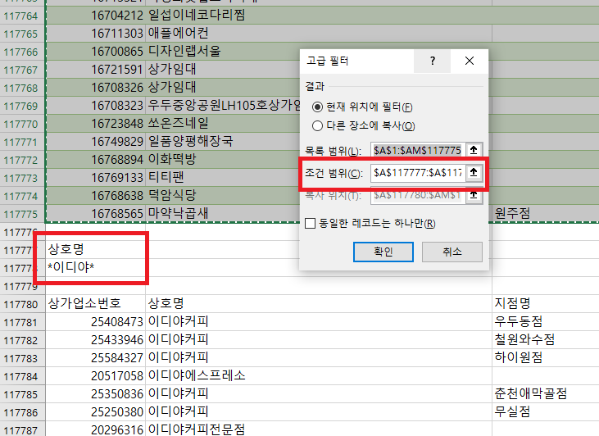

데이터 출처
이디야
-> 소상공인진흥공단 from 공공데이터포털
-> 지역별(서울, 경기 등)으로 파일이 들어있음
-> 전체 데이터에서 엑셀 고급 필터를 이용해 이디야만 필터링해서 종합

Slide 5

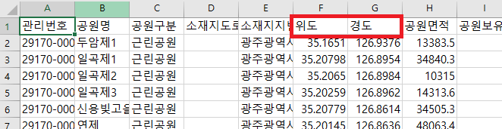
데이터 출처
공원 -> 전국공원
-> 스타벅스의 위/경도 크롤링
-> 이디야데이터의 위/경도 칼럼
-> 공원데이터의 위/경도 칼럼으로 위치 및 분포 파악하기

Slide 6
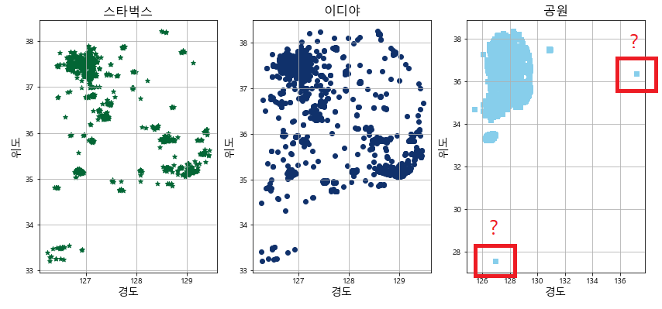
이상치 및 결측치 파악하기
-> 먼저 산점도로 파악해보기
-> 공원에서 의심스러운 데이터 발견!

Slide 7
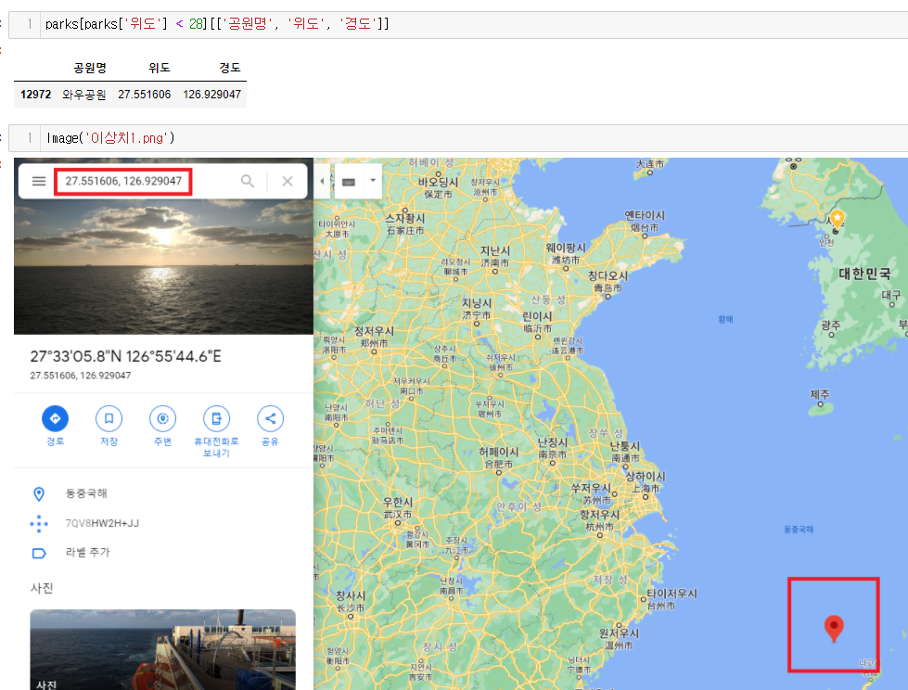
구글 좌표 검색 -> 각각 동중국해와 일본에 우리나라 공원이…

Slide 8
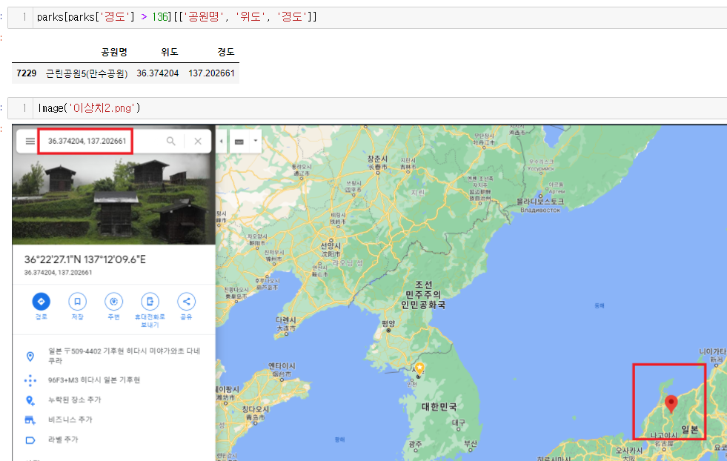

Slide 9
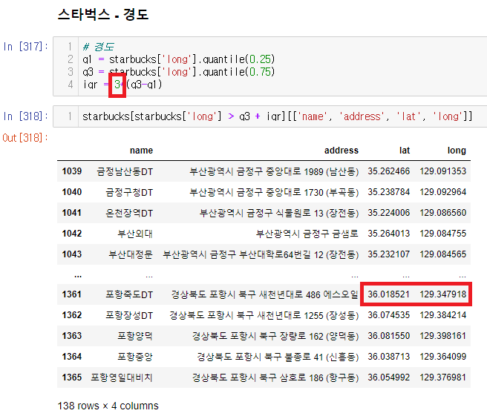
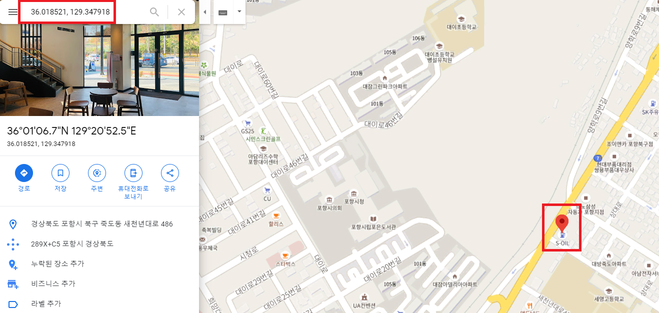
IQR 분석을 기각하는 이유
- IQR의 계수를 "3"으로 설정했음에도 이상치를 정밀하게 가려내진 못했다.
- 따라서 산점도에서 육안으로 보고 제거하는 것이 낫다고 판단.
- 공원 이상치만 제거하고, 스타벅스와 이디야는 현상유지를 한다.

Slide 10
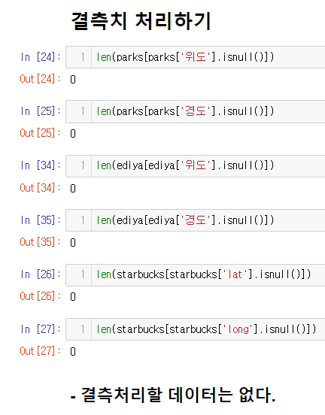
빠진 값은 없었으므로, 결측처리할 데이터는 없다.

Slide 11
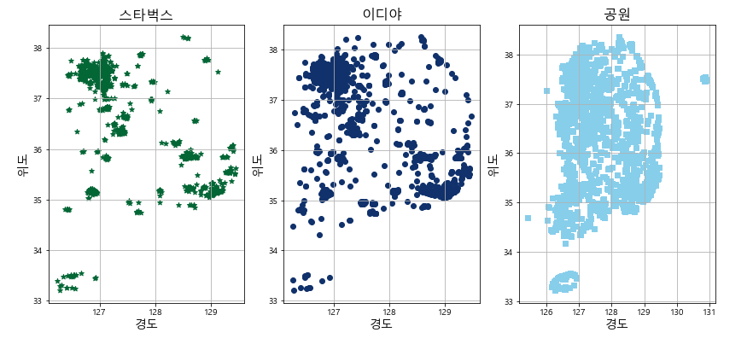
이상, 결측 처리 후의 산점도

Slide 12
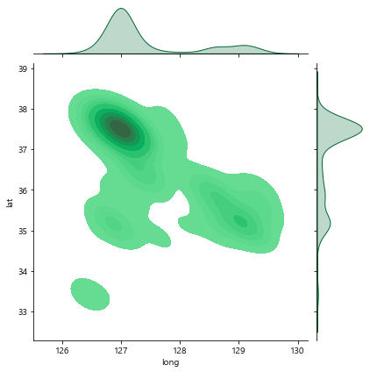
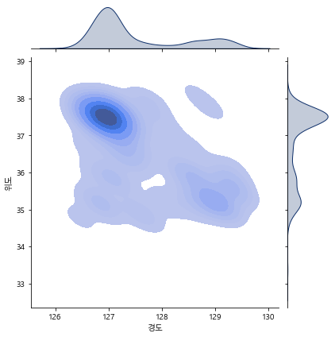
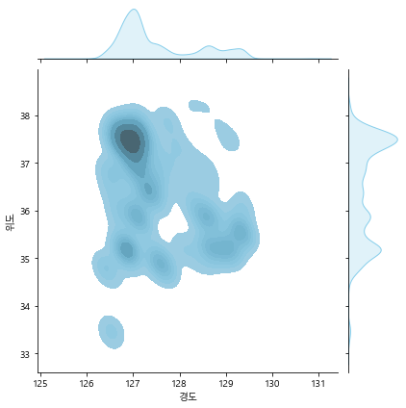
스타벅스, 이디야, 공원은 각각 비슷하게 몰려있는가?
-> 커널밀도추정으로 분석
스타벅스
이디야
공원

Slide 13
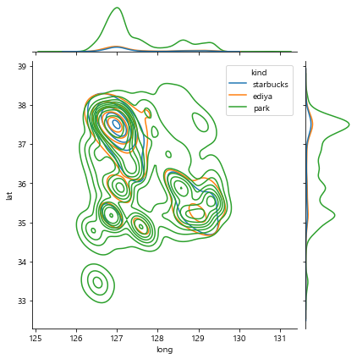
동시에 시각화하기
빽빽한 밀집지형은 원형이 몰려있게,
-> 세 장소 모두 비슷하게 몰려 있음
-> 분포라인(위,오른쪽)도 비슷
-> 주로 수도권, 광주, 대구 등에 밀집
-> 공원 대신 카페가 휴게대용공간이 될 수 있다!

Slide 14
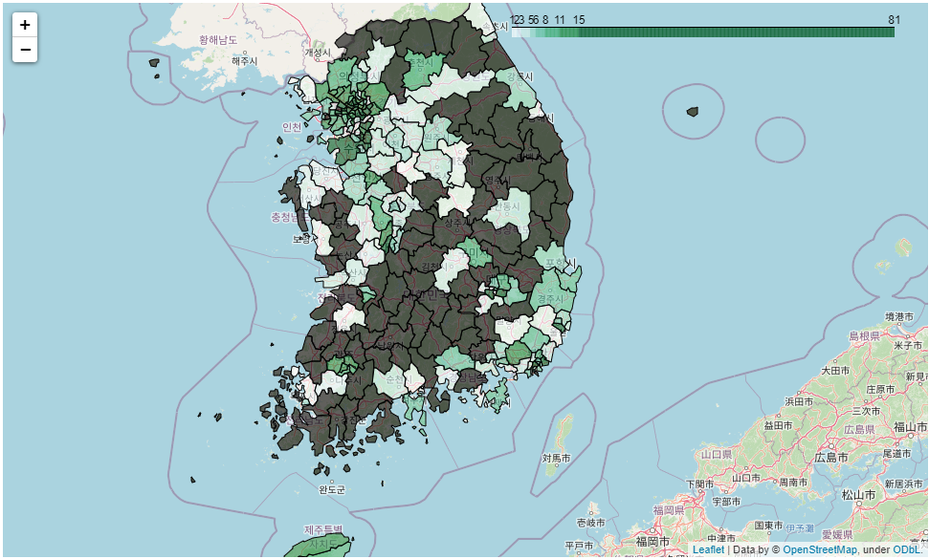
행정구역별로 보기
스타벅스 -> 강남을 중심으로 많이 몰려있음.

Slide 15
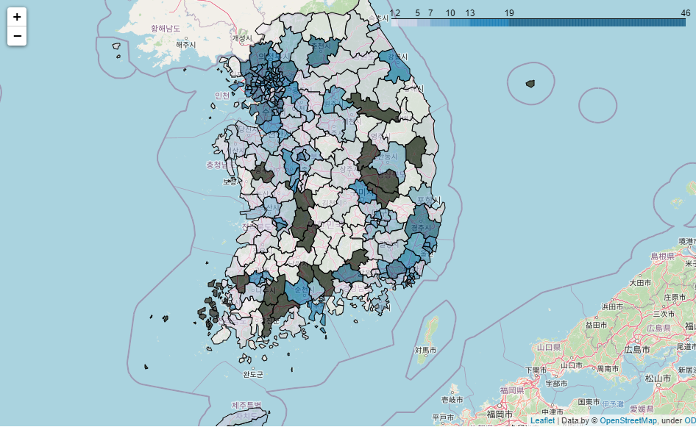
이디야 -> 스타벅스에 비해 더 고르게 분산

Slide 16
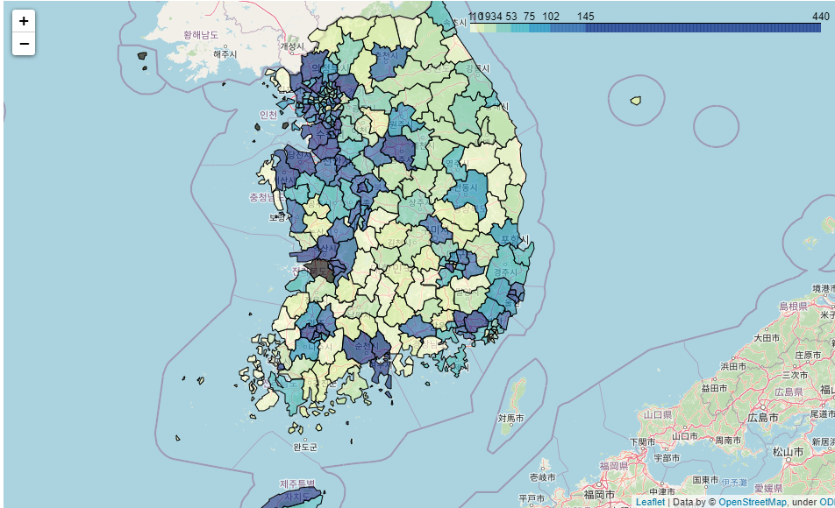
공원 -> 지방에도 많이 분포

Slide 17
세 장소를 마커 클러스터링으로 자세히 보기(하이퍼링크)
수도권을 보여주면서 공원보다 카페에 시설이 있고,
역이 근접해있는등 장점을 보여주며 마무리

